Slide 1
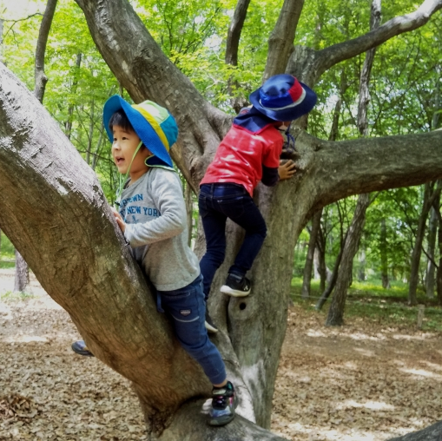
「考え抜く力」を育む。
自然豊かな園舎の中で探求し、
入
子ども達が育つ教育の魅力をじっくり解説！
園
説
○○学校法人○○幼稚園
明
会
年少クラスへの入園希望者向け
年少クラスへの入園希望者向け
（R6年度に4歳になるお子様）
（R6年度に4歳になるお子様）
９月16日
(土)
お申し込みは
園のHPより受付中！
10:00～11:00
@○○幼稚園

